Slide 1
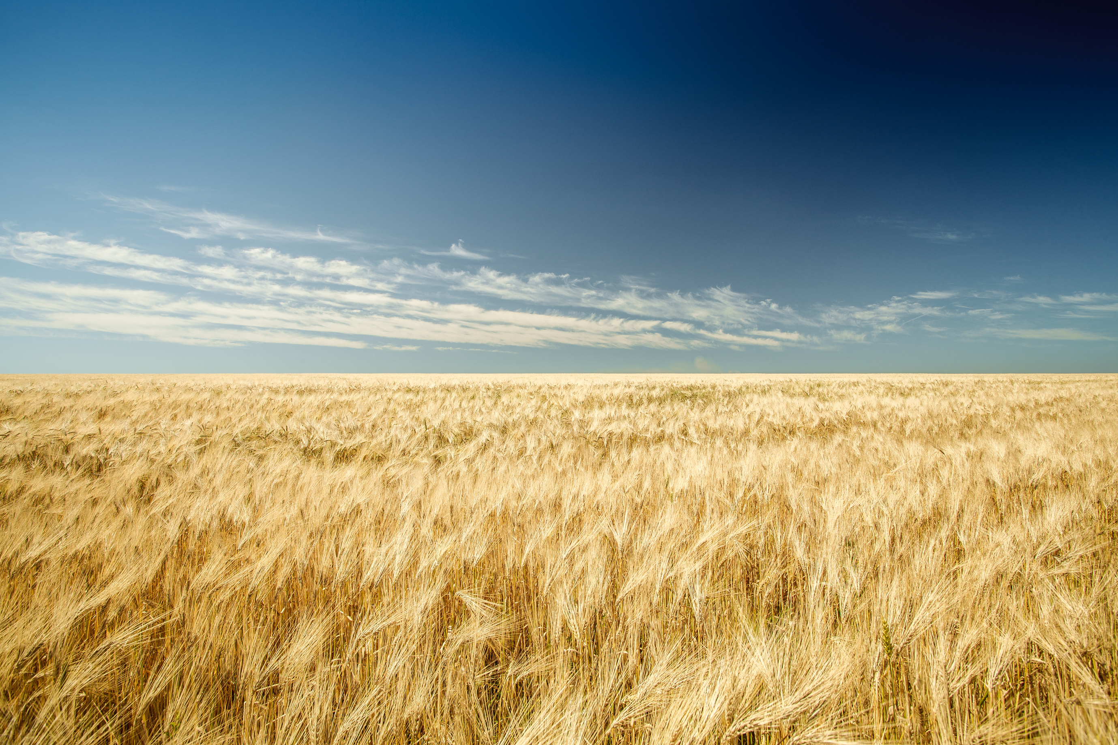
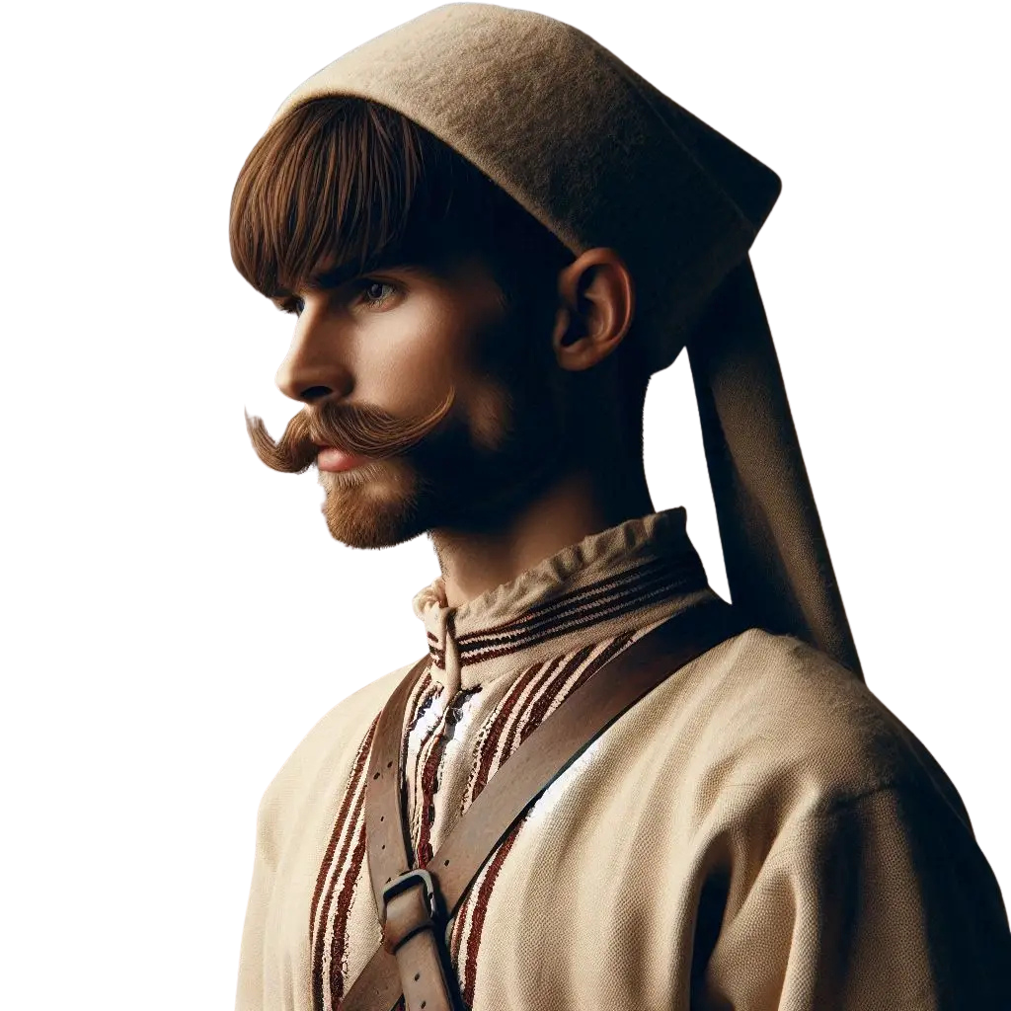

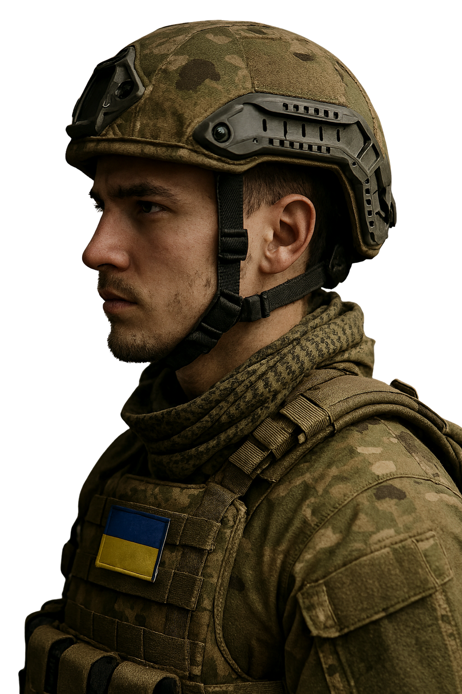

ШЛЯХ
ГЕРОЇВ:
ВІД КОЗАЦЬКОЇ СІЧІ ДО ЗБРОЙНИХ СИЛ УКРАЇНИ

Slide 2
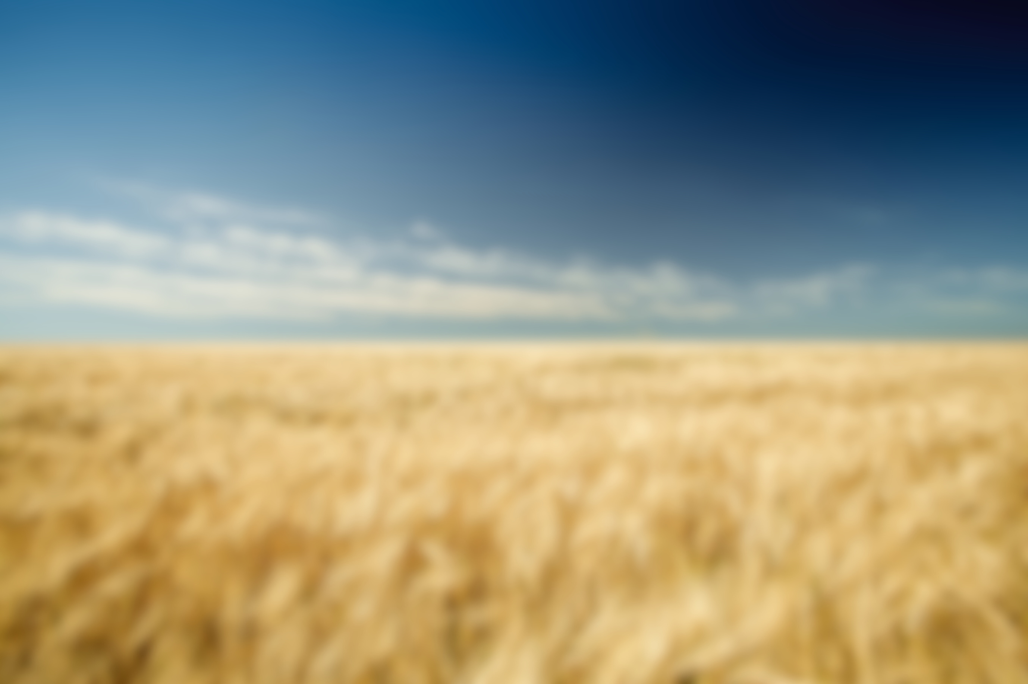

ЩИТИ НАСТРОЮ
РАДІСТЬ
ДОПИТЛИВІСТЬ
БО ЧЕКАЮ ПРИГОДИ
БО
ХОЧУ ДІЗНАТИСЯ НОВЕ
ВПЕВНЕНІСТЬ
БО Я МОЖУ БАГАТО
ОПТИМІЗМ
НАТХНЕННЯ
БО ДАРУЮ СВІТЛО ІНШИМ
БО ЦЕ ОСОБЛИВИЙ ДЕНЬ

Slide 3

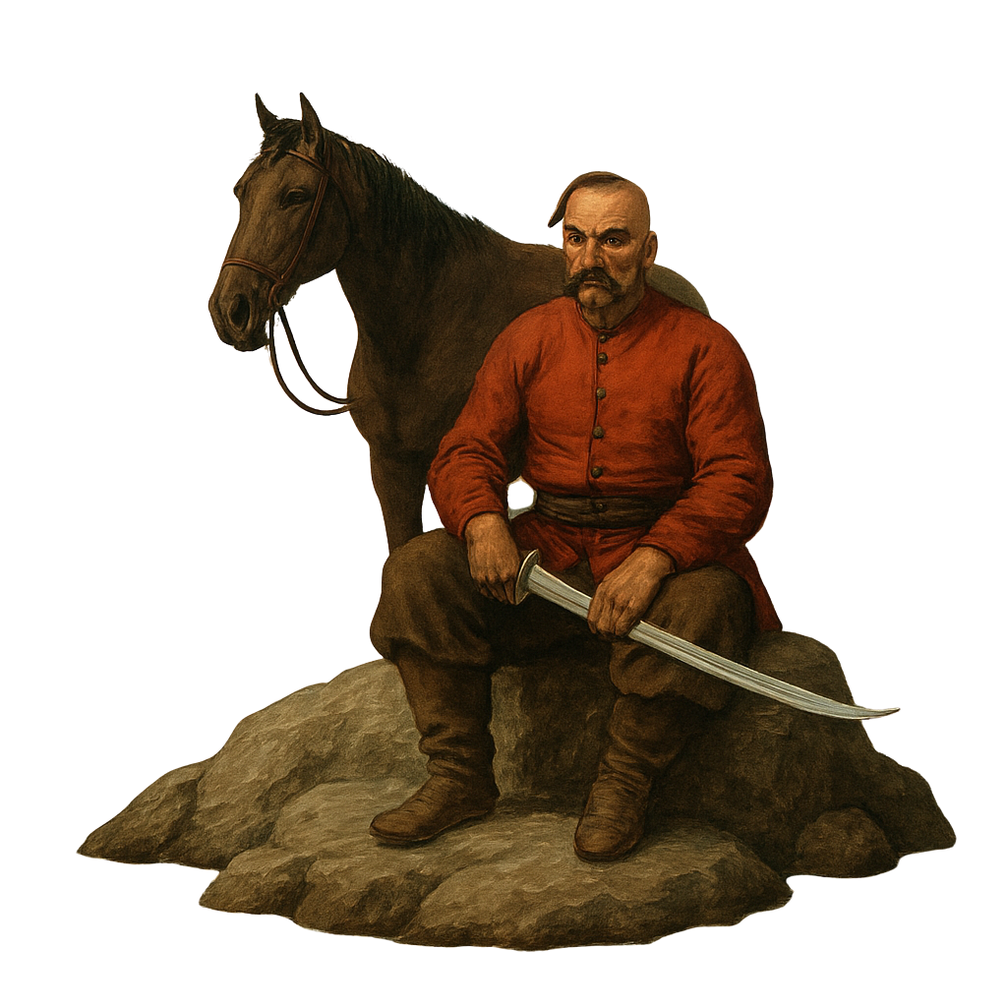

БЛОК 1. КОЗАЦЬКА ДОБА — ВИТОКИ СИЛИ

Slide 4


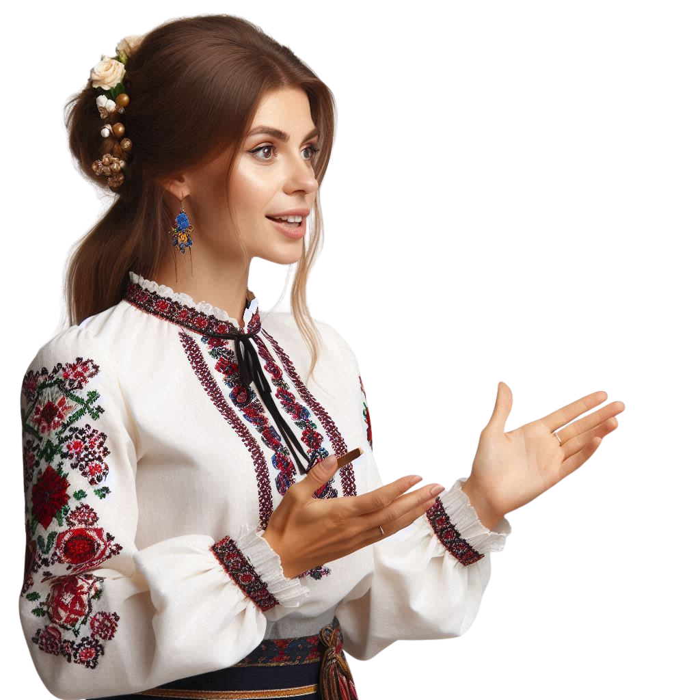
Козацтво — це унікальне явище української історії. Козаки були вільними воїнами, які боронили свій народ і рідні землі від ворогів, дбали про справедливість і рівність
ДЕВІЗ ЗВУЧАВ ТАК: «КОЗАЦЬКОМУ РОДУ - НЕМА ПЕРЕВОДУ»
САМЕ ВІД НИХ ПІШЛА ТРАДИЦІЯ ЗАХИЩАТИ УКРАЇНУ ДО ОСТАННЬОГО ПОДИХУ

Slide 5
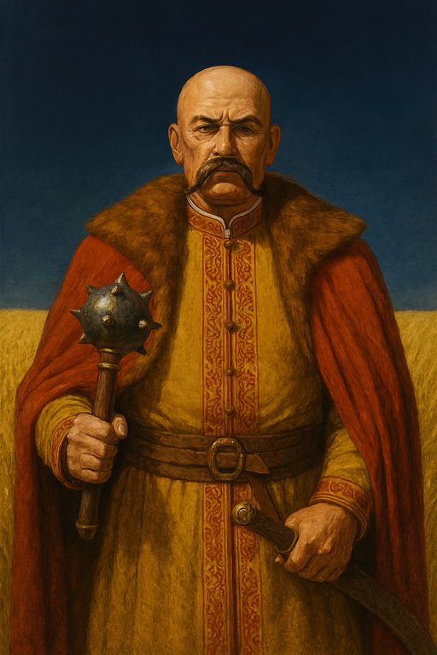
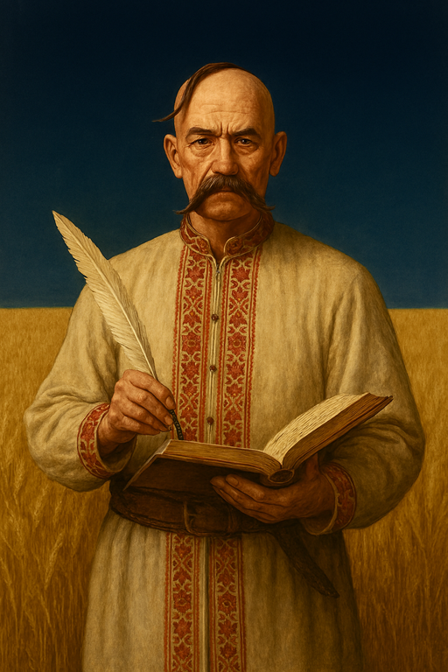
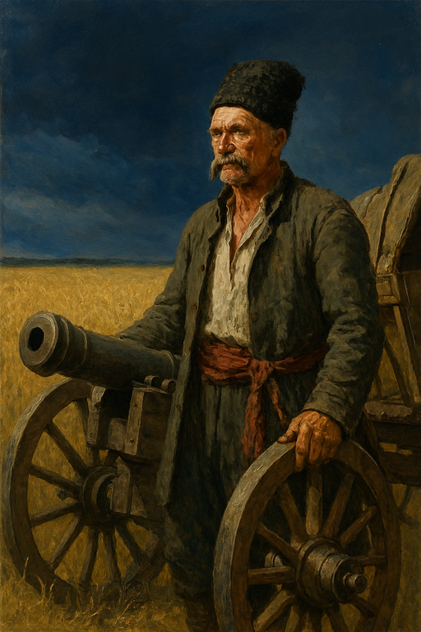
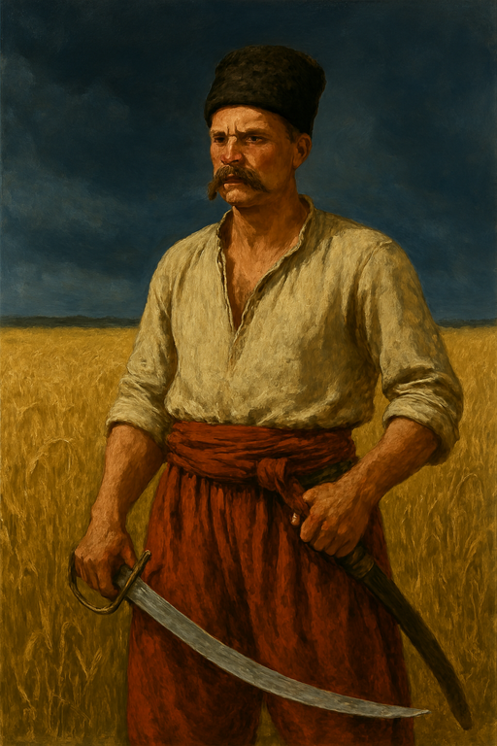


КОШОВИЙ ОТАМАН - ГОЛОВНИЙ НА СІЧІ. ВІН КЕРУВАВ ВІЙСЬКОМ, УХВАЛЮВАВ РІШЕННЯ РАЗОМ ІЗ РАДОЮ. ЙОГО СИМВОЛ ВЛАДИ - БУЛАВА
ПИСАР - ВІВ УСІ ЗАПИСИ, СКЛАДАВ ЛИСТИ, ДОГОВОРИ, ХРОНІКИ. ЙОГО АТРИБУТ - ПЕРО Й КНИГА
ЗВИЧАЙНИЙ КОЗАК - ОСНОВА ВІЙСЬКА. ЦЕ СМІЛИВИЙ ВОЇН, ЯКИЙ ТРИМАВ У РУКАХ ШАБЛЮ, СПИС ЧИ МУШКЕТ
ОБОЗНИЙ - ВІДПОВІДАВ ЗА АРТИЛЕРІЮ, УКРІПЛЕННЯ ТА ЗБРОЮ. ЙОГО МОЖНА ПОБАЧИТИ БІЛЯ ГАРМАТИ ЧИ ВОЗА
ЗВИЧАЙНИЙ КОЗАК
КОШОВИЙ ОТАМАН
ПИСАР
ОБОЗНИЙ

Slide 6
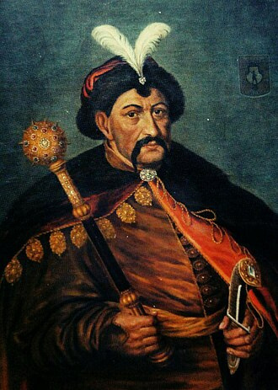

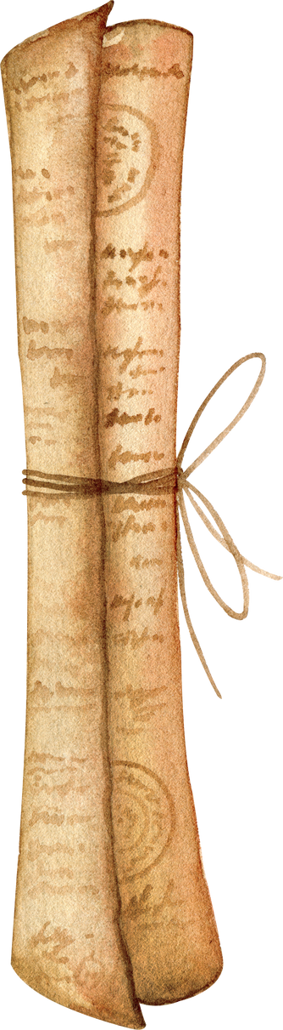
БОГДАН
ХМЕЛЬНИЦЬКИЙ
?????
БОГДАН ХМЕЛЬНИЦЬКИЙ - ГЕТЬМАН, ЯКИЙ ОЧОЛИВ ВИЗВОЛЬНУ ВІЙНУ ПРОТИ ПОЛЬСЬКОЇ ШЛЯХТИ У 1648 РОЦІ. ВІН ЗМІГ ОБ’ЄДНАТИ НАРОД І СТВОРИТИ КОЗАЦЬКУ ДЕРЖАВУ - ГЕТЬМАНЩИНУ

Slide 7
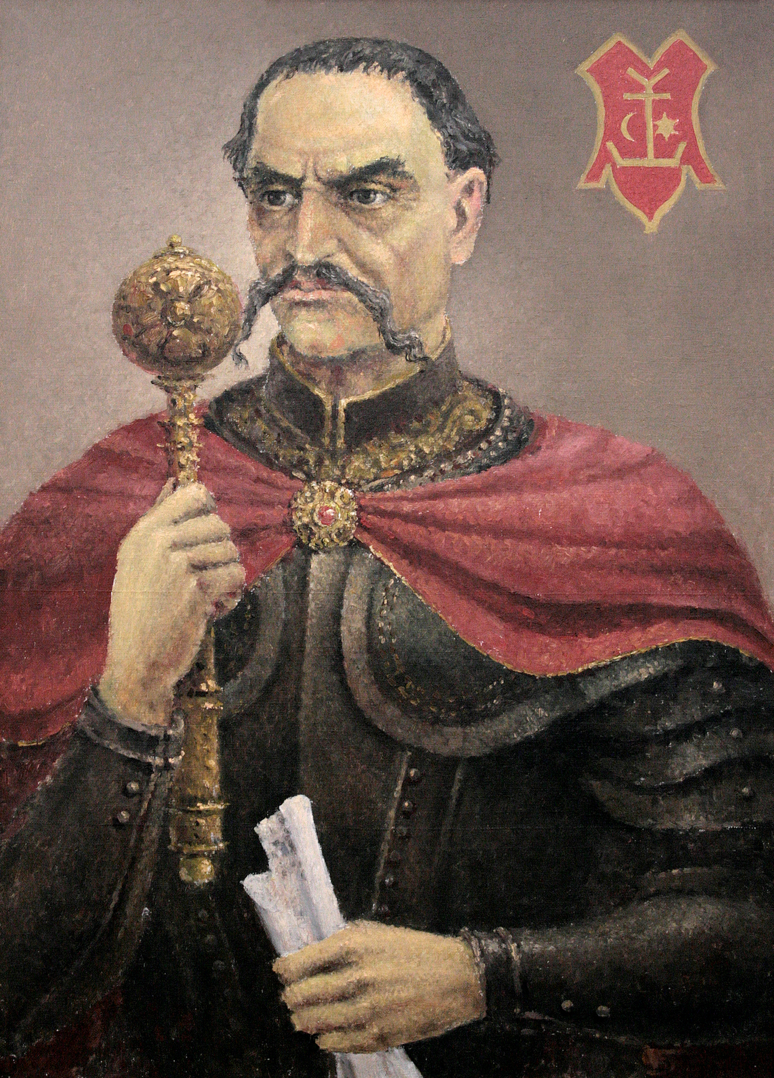
ІВАН МАЗЕПА
?????
ІВАН МАЗЕПА. ВІН ПРАГНУВ, ЩОБ УКРАЇНА БУЛА НЕЗАЛЕЖНОЮ ВІД МОСКВИ. САМЕ ВІН ПІДТРИМАВ СОЮЗ ЗІ ШВЕДСЬКИМ КОРОЛЕМ КАРЛОМ XII, СПОДІВАЮЧИСЬ ЗДОБУТИ СВОБОДУ ДЛЯ УКРАЇНИ

Slide 8
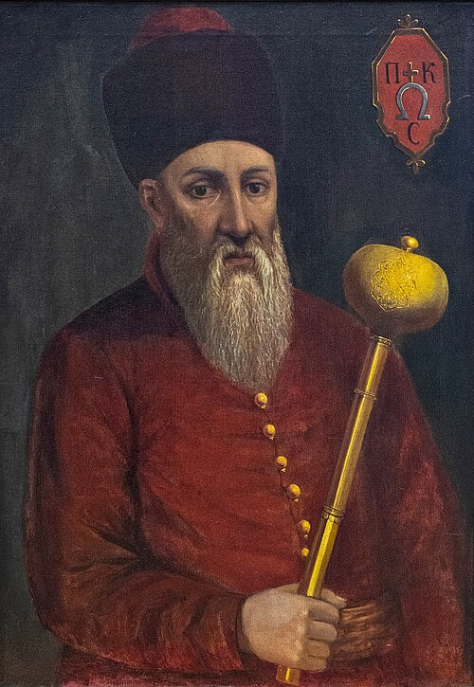
ПЕТРО КОНАШЕВИЧ-САГАЙДАЧНИЙ
?????
ПЕТРО КОНАШЕВИЧ-САГАЙДАЧНИЙ. ВІН ПРОСЛАВИВСЯ СВОЇМИ МОРСЬКИМИ ПОХОДАМИ ПРОТИ ТУРКІВ І ТАТАР. ЙОГО «ЧАЙКИ» НАВОДИЛИ ЖАХ НА ВОРОГІВ ЧОРНОГО МОРЯ

Slide 9
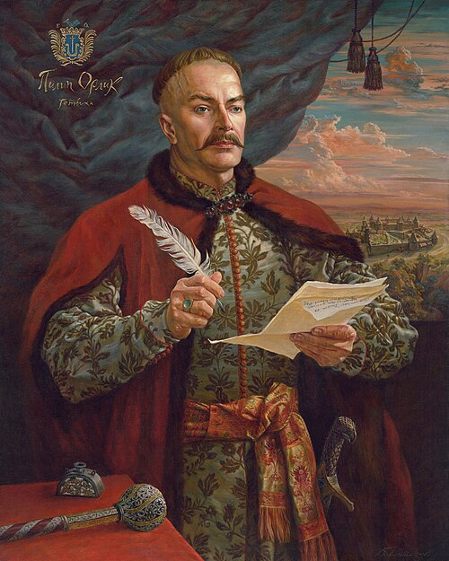
ПИЛИП ОРЛИК
?????
ПИЛИП ОРЛИК. ВІН УВІЙШОВ В ІСТОРІЮ ЯК АВТОР ПЕРШОЇ УКРАЇНСЬКОЇ КОНСТИТУЦІЇ 1710 РОКУ. ТОДІ В ЄВРОПІ ЩЕ МАЙЖЕ НЕ БУЛО КОНСТИТУЦІЙ, А УКРАЇНЦІ ВЖЕ МАЛИ СВІЙ ЗАКОН ПРО СВОБОДУ

Slide 10
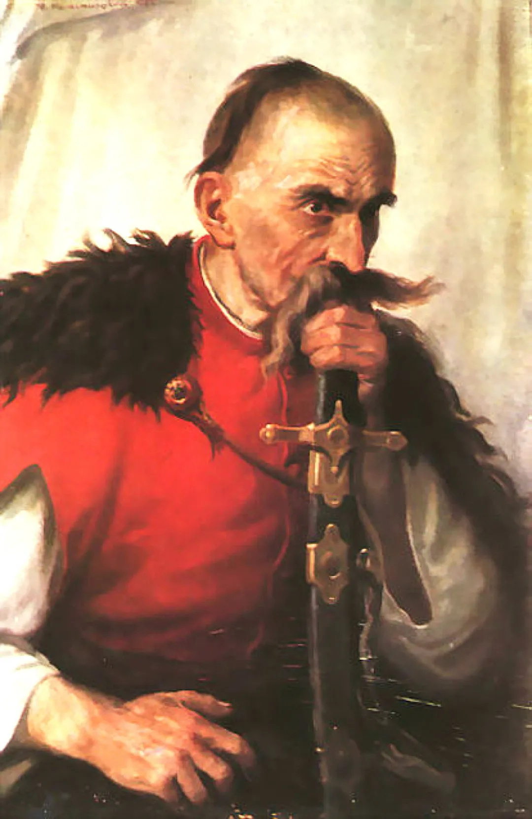
ІВАН СІРКО
?????
ІВАН СІРКО — КОШОВИЙ ОТАМАН ЗАПОРОЗЬКОЇ СІЧІ, ЯКИЙ ВИГРАВ ПОНАД 50 БИТВ ПРОТИ ТАТАР І ТУРКІВ. КАЖУТЬ, ЩО НАВІТЬ ТАТАРИ ЛЯКАЛИ СВОЇХ ДІТЕЙ: «ЗАМОВКНИ, БО СІРКО ПРИЙДЕ!»

Slide 11
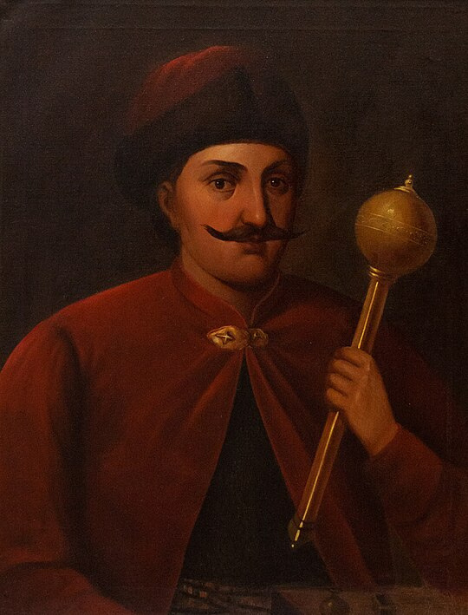
ІВАН ВИГОВСЬКИЙ
?????
ІВАН ВИГОВСЬКИЙ — ГЕТЬМАН, ПЕРЕМОЖЕЦЬ У БИТВІ ПІД КОНОТОПОМ (1659), ДЕ УКРАЇНСЬКЕ ВІЙСЬКО РОЗГРОМИЛО МОСКОВСЬКЕ

Slide 12
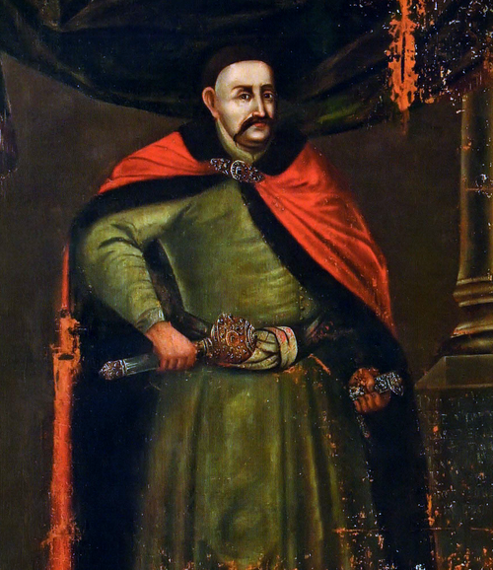
?????
ДМИТРО ВИШНИВЕЦЬКИЙ
ДМИТРО ВИШНИВЕЦЬКИЙ. САМЕ ВІН ВВАЖАЄТЬСЯ ЗАСНОВНИКОМ ПЕРШОЇ ЗАПОРОЗЬКОЇ СІЧІ НА ОСТРОВІ МАЛА ХОРТИЦЯ. ЦЕ БУЛА НЕ ПРОСТО ФОРТЕЦЯ, А СПРАВЖНЯ ВІЙСЬКОВА ШКОЛА, У ЯКІЙ КОЗАКИ ВЧИЛИСЯ МУЖНОСТІ, БРАТЕРСТВУ, ЗАХИСТУ СВОЄЇ ЗЕМЛІ

Slide 13
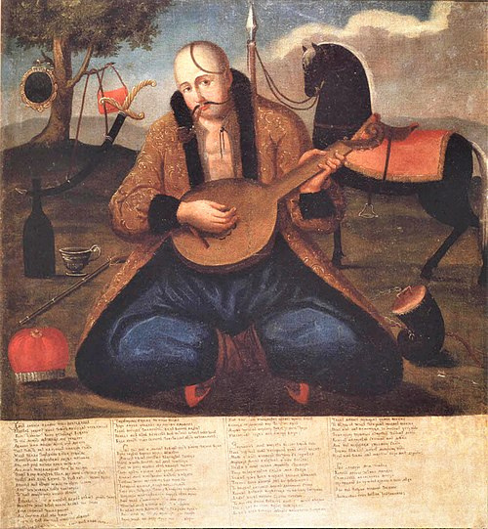
КОЗАК МАМАЙ
?????
КОЗАК МАМАЙ. ЦЕ НЕ КОНКРЕТНА ІСТОРИЧНА ОСОБА, А СИМВОЛ. ЙОГО МАЛЮВАЛИ НА ІКОНАХ І КАРТИНАХ. СИДИТЬ КОЗАК ІЗ КОБЗОЮ, ПОРУЧ КІНЬ І ШАБЛЯ. ВІН СИМВОЛІЗУЄ ВІЛЬНУ, МУДРУ І НЕПЕРЕМОЖНУ ДУШУ УКРАЇНЦЯ

Slide 14
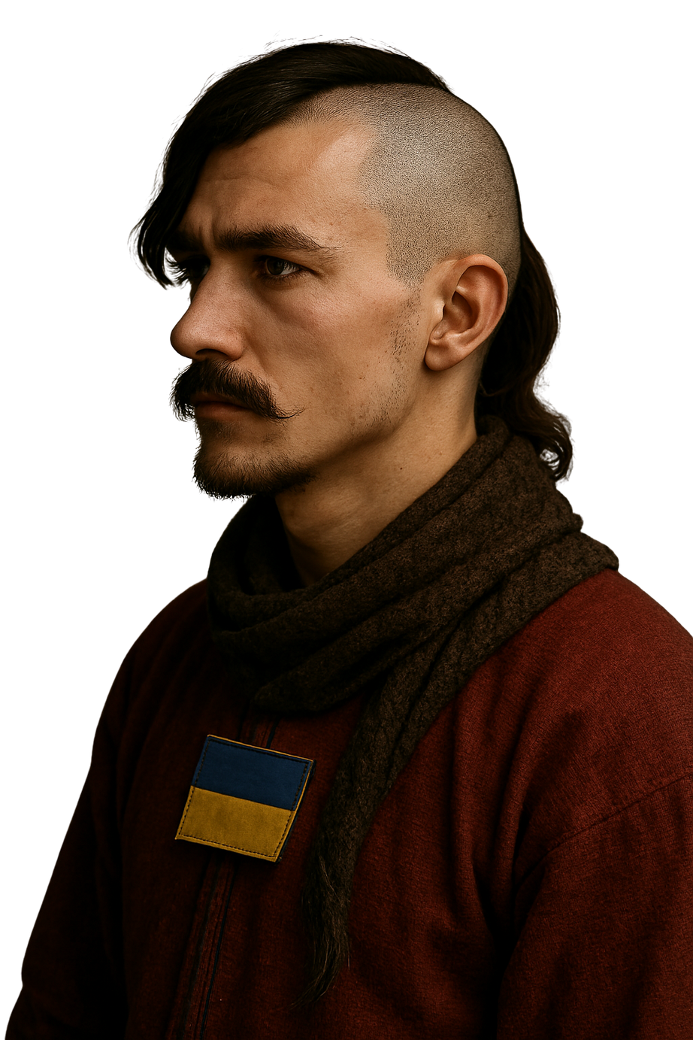
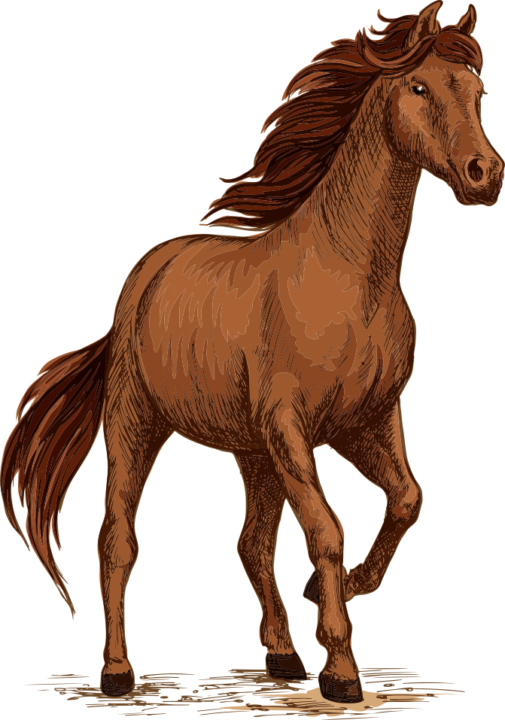
Ч
А
Й
К
А
О
З
А
К
И

Slide 15
Ч
А
Й
К
А
О
Т
А
М
А
Н
З
А
К
И

Slide 16
Ч
А
Й
К
А
О
Т
А
М
А
Н
К
О
Б
З
А
А
К
И

Slide 17
Ч
А
Й
К
А
О
Т
А
М
А
Н
К
О
Б
З
А
С
П
А
С
К
И

Slide 18
Ч
А
Й
К
А
О
Т
А
М
А
Н
К
О
Б
З
А
С
П
А
С
К
І
Н
Ь
И

Slide 19
Ч
А
Й
К
А
О
Т
А
М
А
Н
К
О
Б
З
А
С
П
А
С
К
І
Н
Ь
О
Б
О
З
Н
И
Й

Slide 20
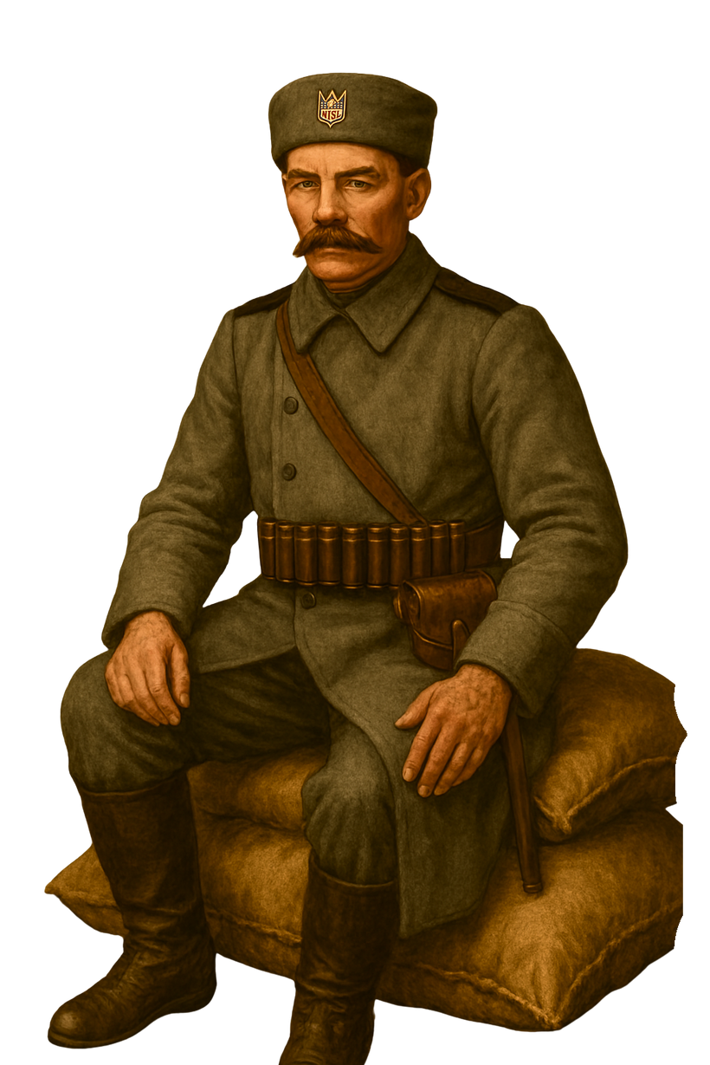
БЛОК 2. ВІД ЛИЦАРІВ ДО БОРЦІВ ХХ СТОЛІТТЯ

Slide 21
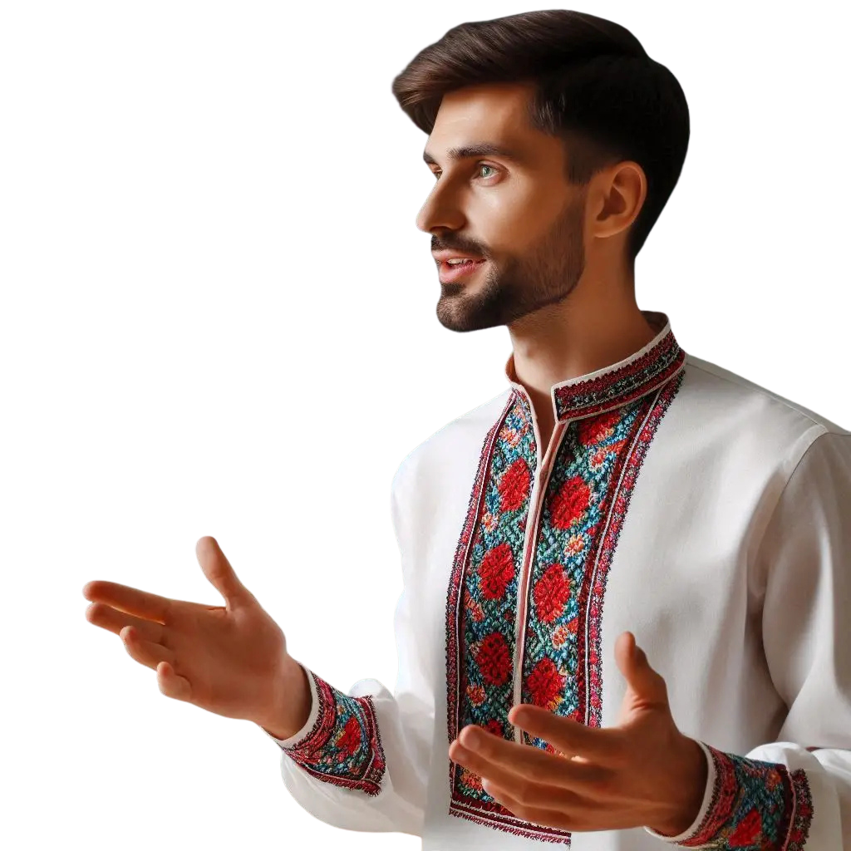

Перше офіційне українське військове формування у ХХ ст. Створене у складі австро-угорської армії з українських добровольців. Мали на меті вибороти незалежність України
СИМВОЛОМ СТРІЛЬЦІВ БУЛА ПІСНЯ «ОЙ У ЛУЗІ ЧЕРВОНА КАЛИНА»
Відзначалися високою дисципліною, патріотизмом та вірою в державність
Українські січові стрільці (УСС, 1914–1918)

Slide 22
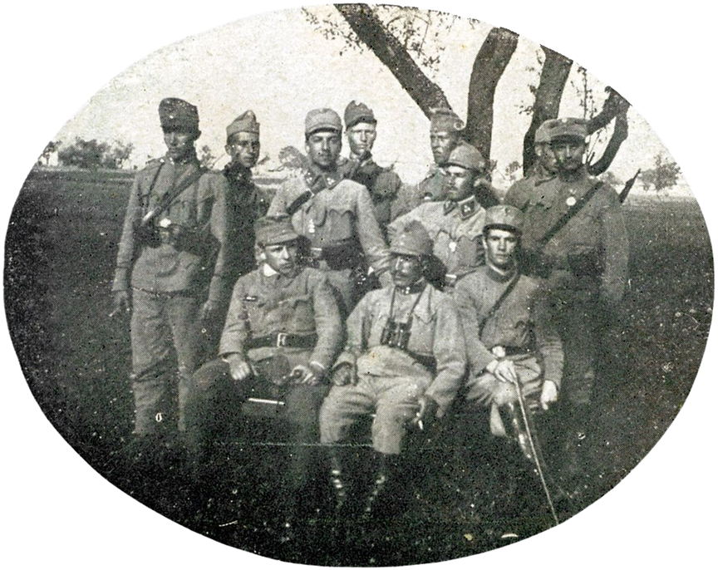
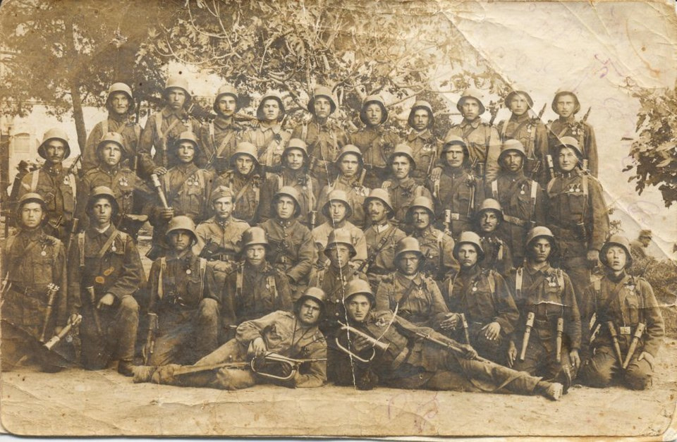

Сотник Українського легіону січових стрільців Осип Будзиновський із солдатами його сотні
Штурмова бригада УСС

Slide 23
Створені у Києві після Лютневої революції 1917 року. Ядро збройних сил Української Народної Республіки (УНР). Очолював — Євген Коновалець. Брали участь у важливих боях проти більшовиків та білих армій
СИМВОЛОМ СТРІЛЬЦІВ БУЛА ПІСНЯ «ОЙ У ЛУЗІ ЧЕРВОНА КАЛИНА»
Мали репутацію найорганізованішої та найвідданішої частини війська
Січові стрільці Армії УНР (1917–1921)

Slide 24
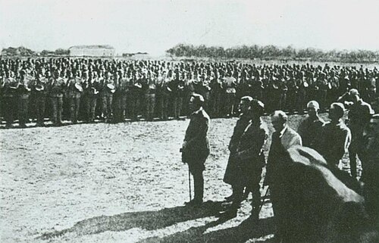
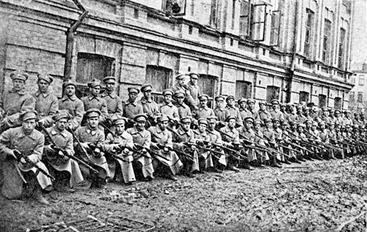
Сотня січових стрілців під час військової підготовик Київ (1918р)
Присяга Січових Стрільців Старокостянтинів 1919

Slide 25
Заснована у 1942 році на Волині. Головна мета — боротьба за незалежну Україну. Воювала одночасно проти нацистської Німеччини та радянської влади. Стала символом нескореності українців у ХХ столітті.
СИМВОЛИ: ЧЕРВОНО-ЧОРНИЙ ПРАПОР, ГАСЛО «СЛАВА УКРАЇНІ! — ГЕРОЯМ СЛАВА!»
Воювали у лісах, партизанськими методами
Українська повстанська армія (УПА)

Slide 26
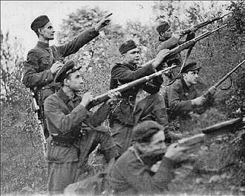
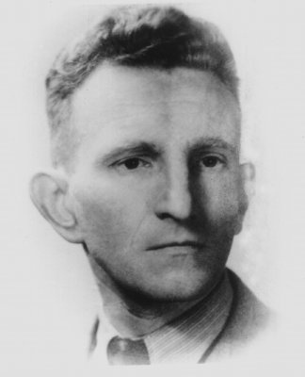
Роман Шухевич. Головнокомандувач УПА під псевдонімом Тарас Чупринка
Повстанці Острозького відділу в Суразьких лісах. Грудень 1943р

Slide 27
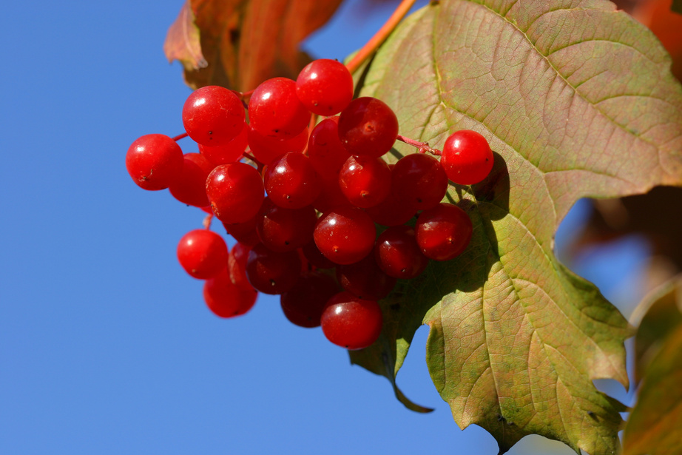



Відгадай символ
Це не просто рослина, а символ відродження та нескореності. Саме з нею пов’язували себе Українські січові стрільці. Їхнім гімном стала пісня «Ой у лузі червона калина»
Він є давнім гербом Київської Русі, а у ХХ столітті став державним гербом Української Народної Республіки
Червоний колір означає пролиту кров, чорний — українську землю. Цей прапор є революційним символом боротьби за незалежність України, що підкреслює готовність віддати життя за рідну землю
УСС
УПА
УНР

Slide 28
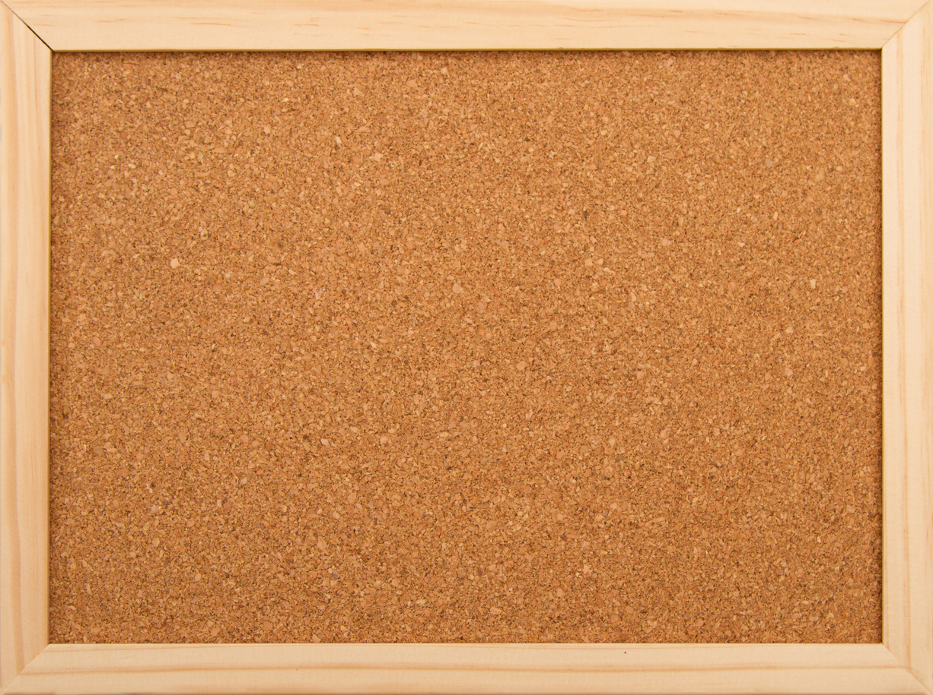
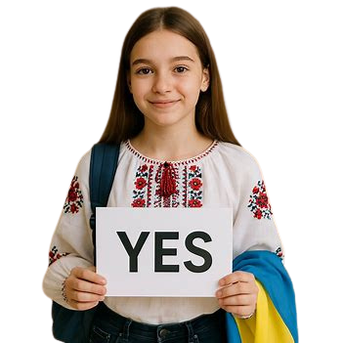
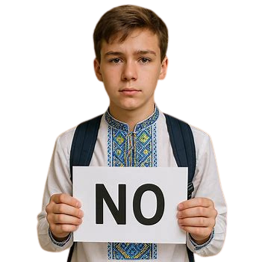

Українські січові стрільці воювали у складі
австро-угорської армії

Slide 29

Армію УНР очолював Роман Шухевич

Slide 30
УПА воювала лише проти радянської влади

Slide 31
Символом січових стрільців була пісня «Ой у лузі червона калина»

Slide 32
Тризуб став державним гербом УНР

Slide 33
Роман Шухевич мав псевдо «Тарас Чупринка»

Slide 34
Армія УНР боролася за незалежність України у 1917–1921 роках

Slide 35
УПА утворилася в 1942 році

Slide 36
Головним символом УПА був синьо-жовтий прапор

Slide 37
Січові стрільці воювали у Другій світовій війні

Slide 38
Герб УСС був червоний і чорний прапор

Slide 39
Пісня «Ой у лузі червона калина» і сьогодні є символом незламності українців

Slide 40
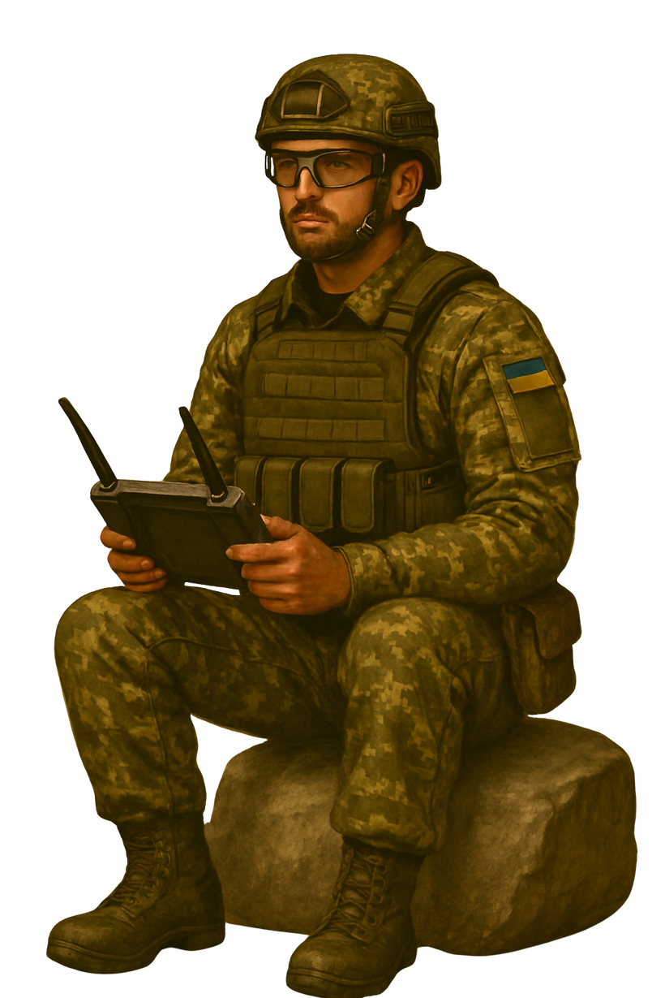
БЛОК 3. СУЧАСНІ ГЕРОЇ — ЗБРОЙНІ СИЛИ УКРАЇНИ

Slide 41
Спадкоємцями козацької звитяги є Збройні Сили України. Наші воїни мужньо боронять рідну землю від агресора, відстоюють свободу, незалежність та мирне майбутнє
ЗБРОЙНІ СИЛИ УКРАЇНИ — ЩИТ І ГОРДІСТЬ НАРОДУ
Їхній подвиг — це доказ того, що Україна непереможна
Збройні сили України

Slide 42

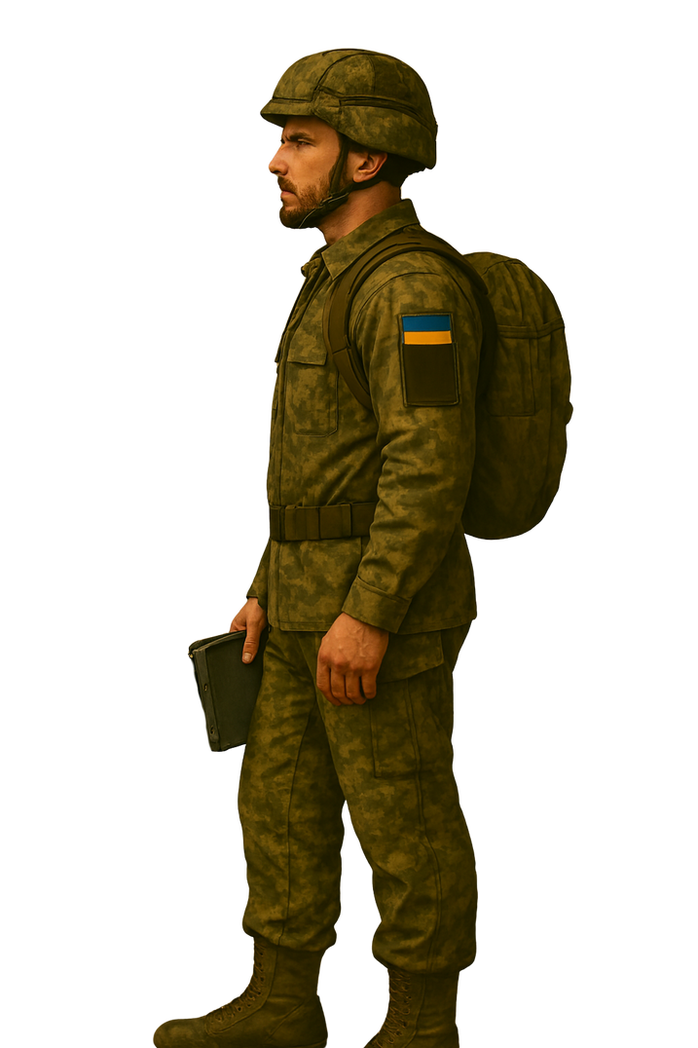
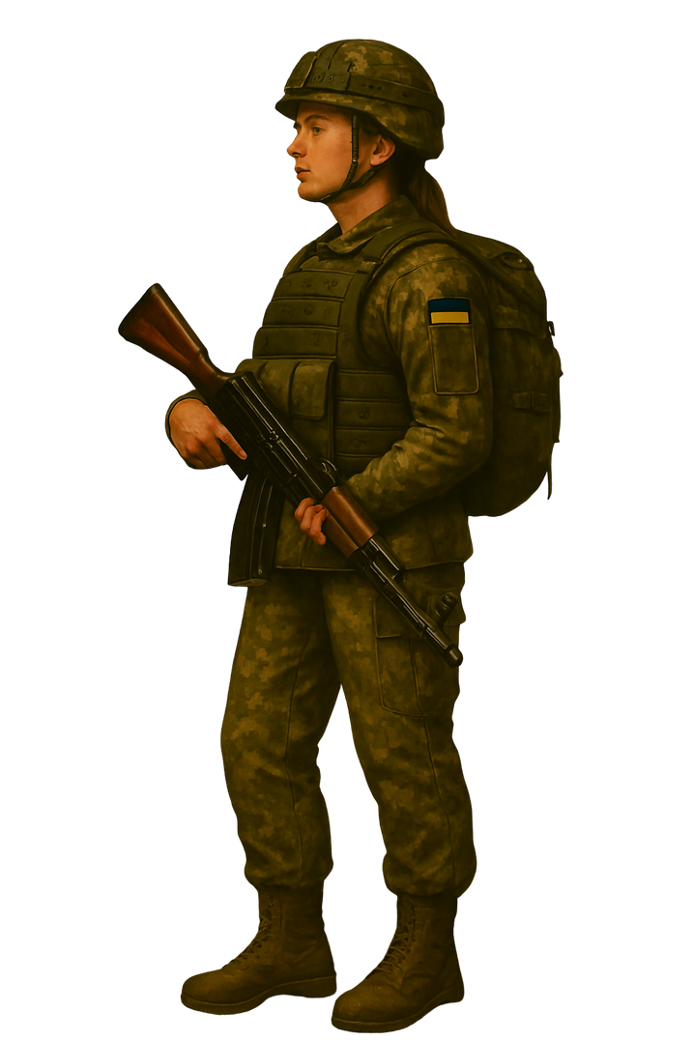
мужні
«СУЧАСНІ ЗСУ — ЯКІ ВОНИ?»
слабкі
байдужі
егоїстичні
справед-ливі
стійкі
ліниві
незламні
боягузливі
турботливі
віддані
нечемні
зрадливі
сміливі

Slide 43
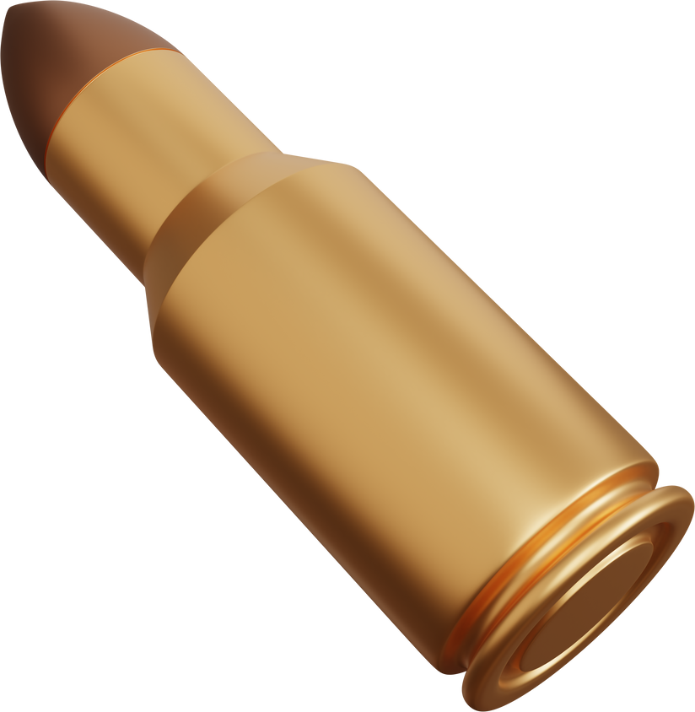
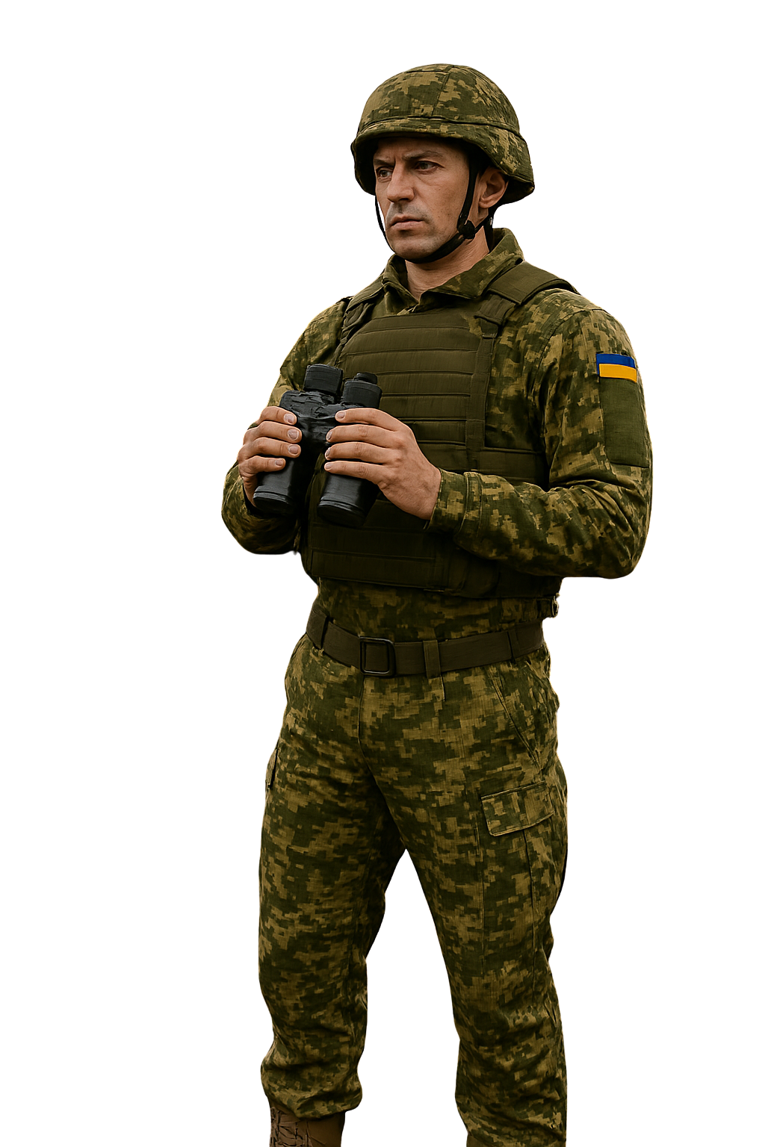
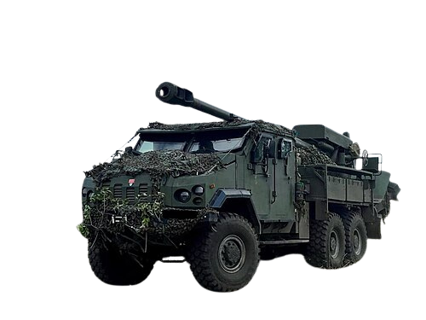
«ХТО Я?»
Моє завдання — влучно бити по ворогу здалеку. Я використовую гармати, гаубиці та інші великі гармати. Мене називають «богом війни». Хто я?
Артилерист
???

Slide 44
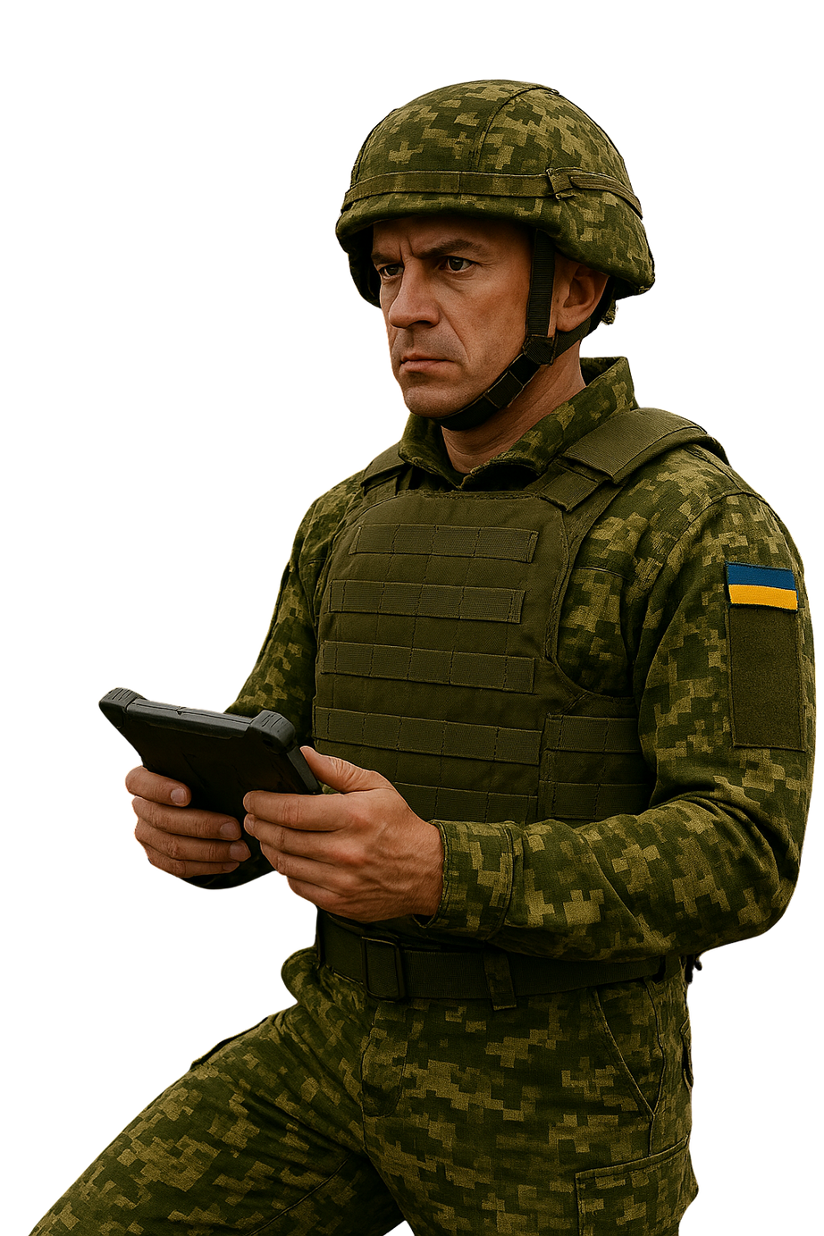
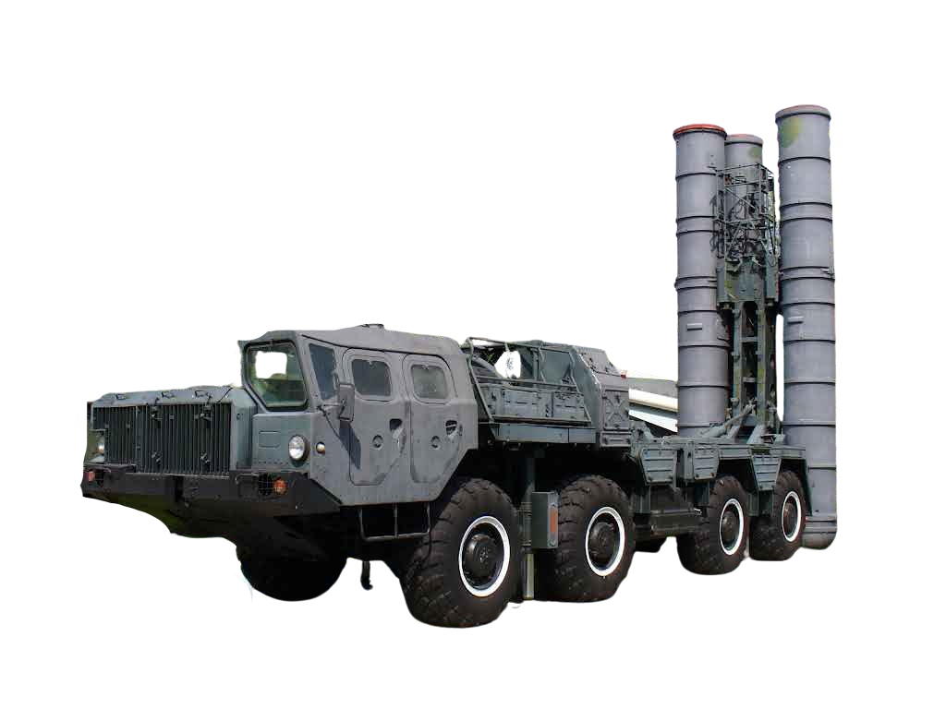
«ХТО Я?»
Я стою на варті українського неба. Моя зброя невидима, але дуже точна. Моя мета — не дати ворогу наблизитися з повітря.Мене називають "щитом від дронів і ракет".
Хто я?
Оператор ППО
???

Slide 45
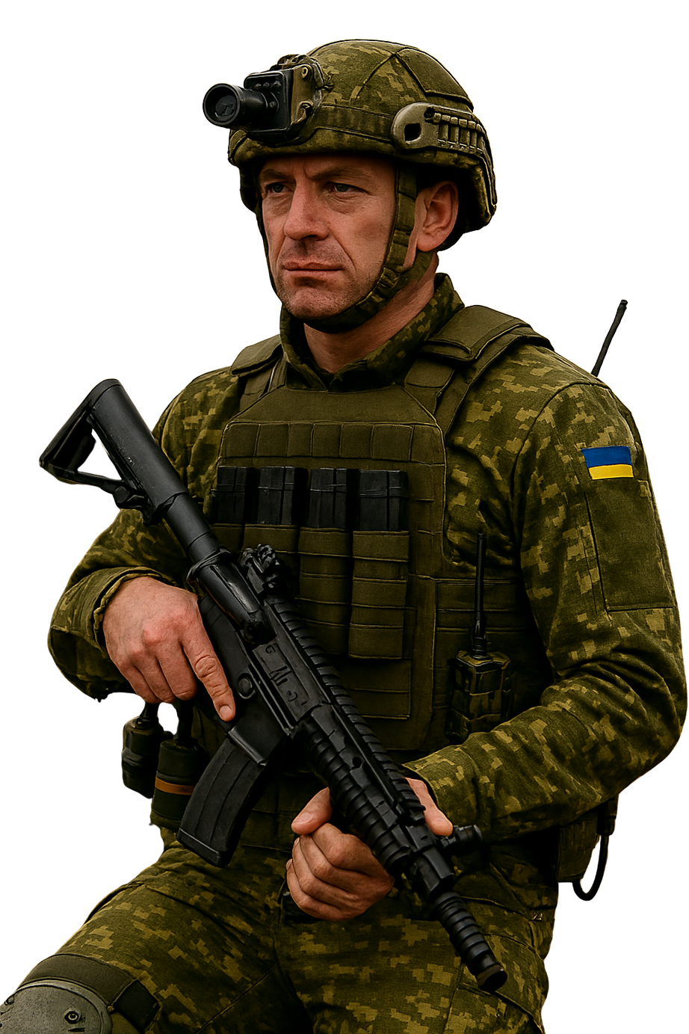
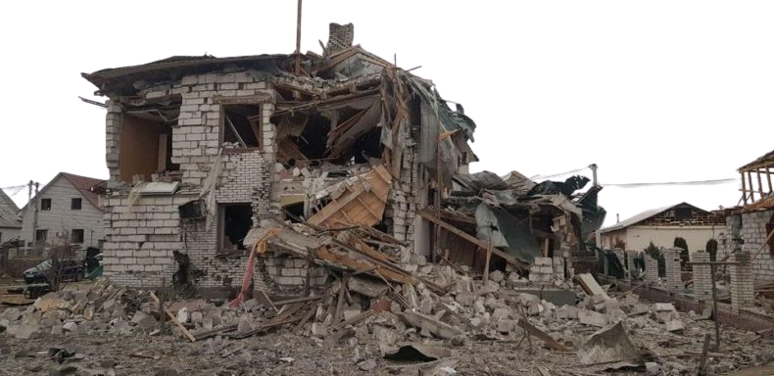
«ХТО Я?»
Я — той, хто йде першим у бій, коли треба взяти ворога. Моя робота - штурмувати будівлі, зачистити позиції, пройти крізь вогонь і зламати оборону противника. У мене автомат, гранати й тактичне спорядження, я вмію діяти швидко і злагоджено з командою. Хто я?
Штурмовик
???

Slide 46
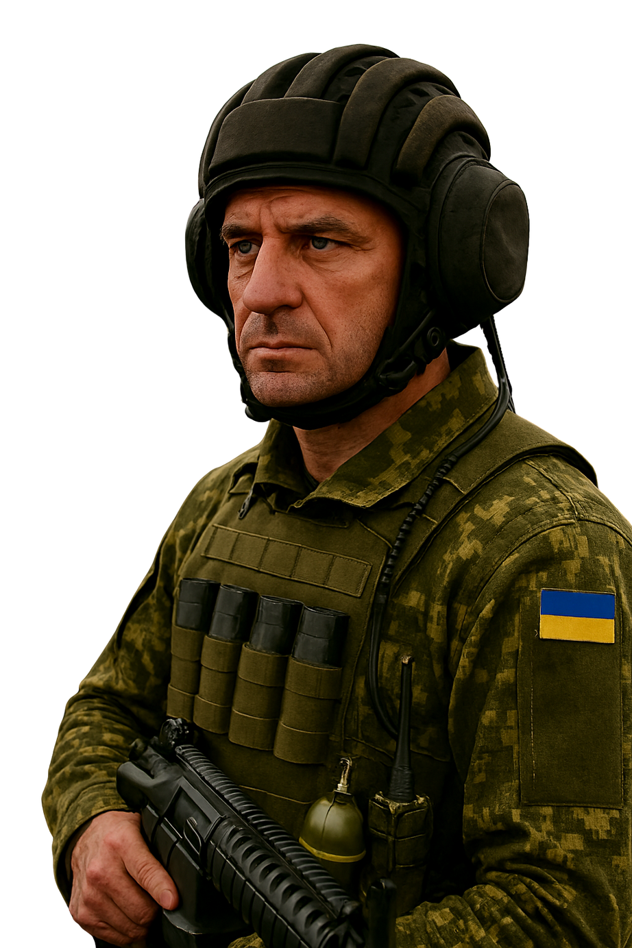
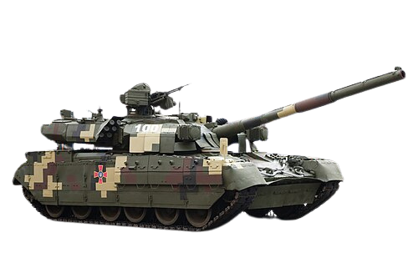
«ХТО Я?»
Я керую великою бойовою машиною, яка рухається по полю бою та влучно знищує ворога. Моя робота — захищати піхоту і проривати оборону противника. Я маю гармату, кулемет і командую екіпажем. Хто я?
Танкіст
???

Slide 47
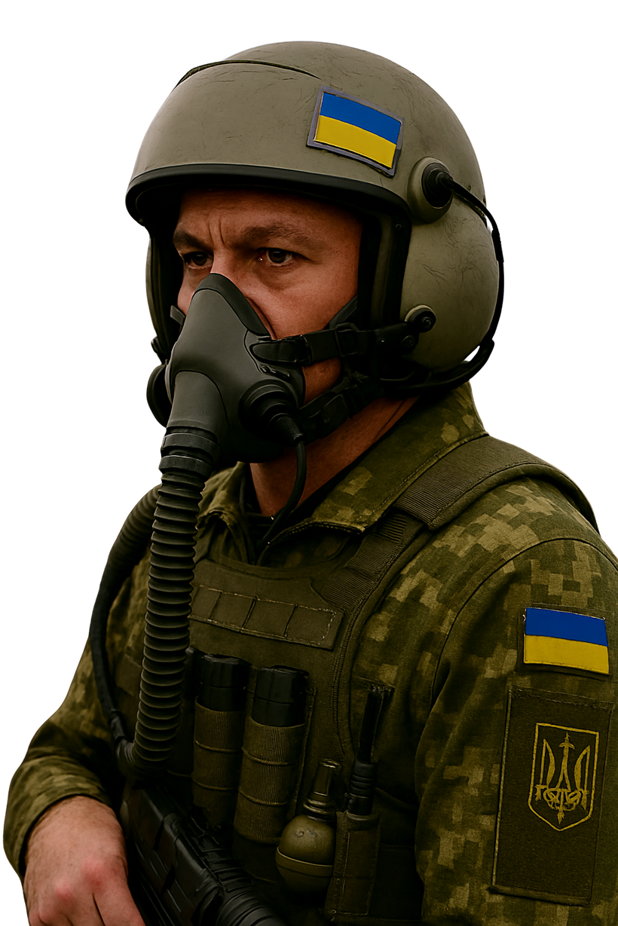
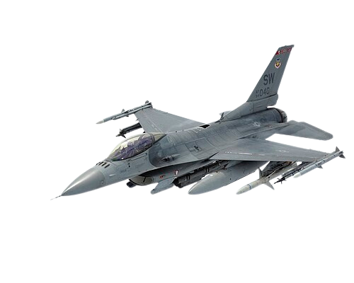
«ХТО Я?»
Я піднімаюся в небо, щоб захищати країну від повітряних загроз.Моя робота —знищувати цілі та підтримувати наземні війська. Я мушу мати швидку реакцію, холодну голову і точність у кожному русі. Хто я?
Льотчик
???

Slide 48
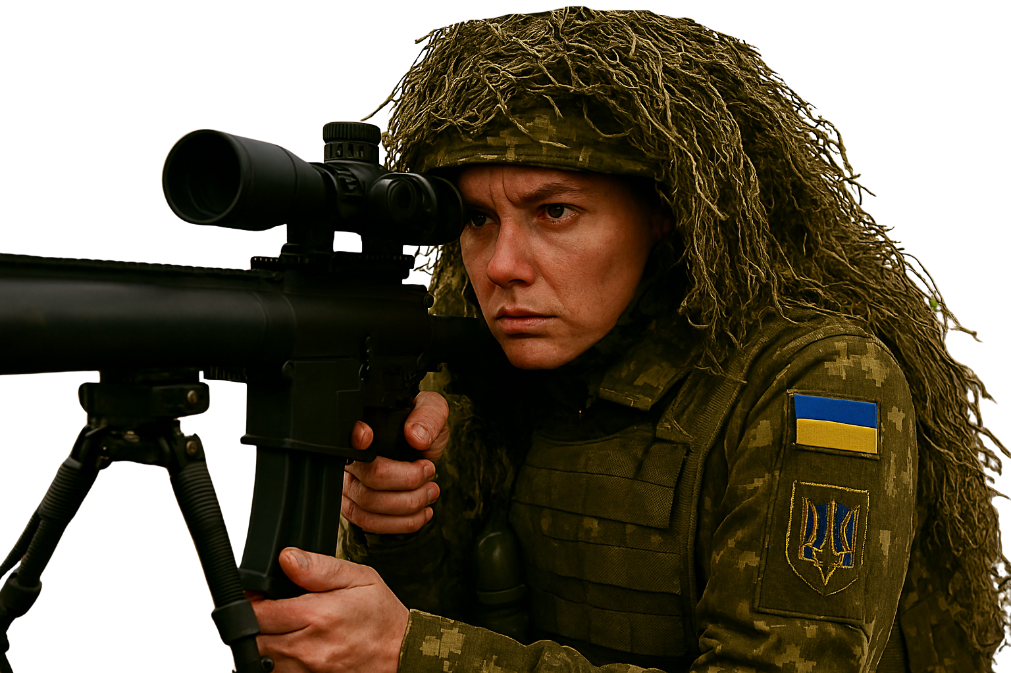
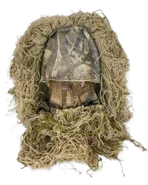
«ХТО Я?»
Я працюю тихо й непомітно. Моя задача — знищувати ворога здалеку, захищати побратимів і спостерігати за полем бою. Моя точність вирішує долю місії, і я повинен залишатися непомітним для противника. Хто я?
Снайпер
???

Slide 49
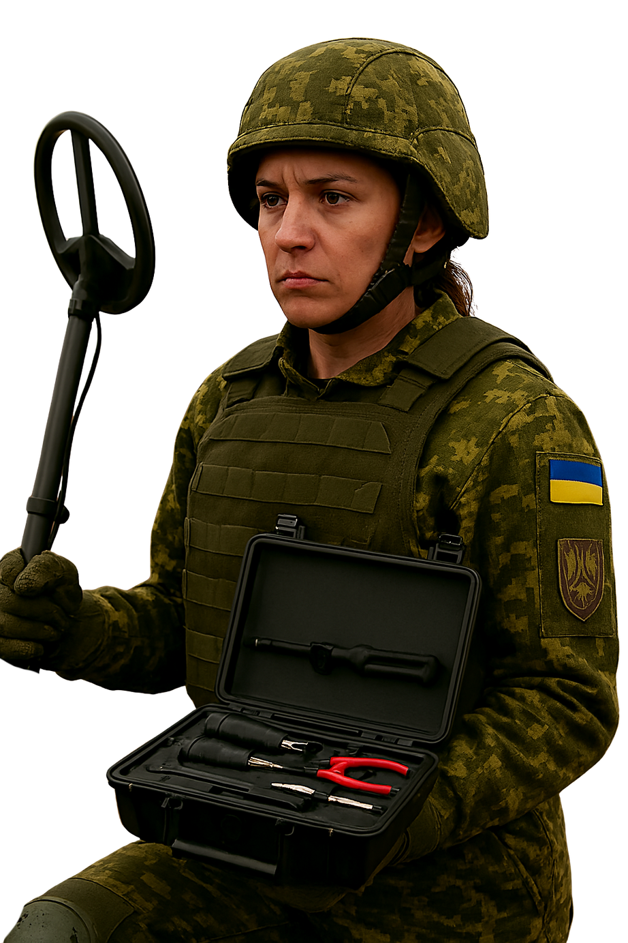

«ХТО Я?»
Я працюю там, де небезпечно. Моя робота дуже точна та обережна - одне неправильне рухання може коштувати життя. Я рятую побратимів і мирних людей, очищаючи землю від смертельних пасток. Хто я?
Сапер
???

Slide 50


«ХТО Я?»
Я йду туди, де небезпечно й тихо. Моя робота — збирати інформацію про ворога, його позиції та плани. Я повинен бути непомітним, швидким і спостережливим. Хто я?
Розвідник
???

Slide 51


«ХТО Я?»
Я стою на передовій, йду у бій разом із товаришами. Моя робота — захищати позиції, тримати лінію фронту, бути готовим до всього. Я маю бути витривалою, хороброю і рішучою. Хто я?
Піхота
???

Slide 52


«ХТО Я?»
Я рятую життя на полі бою. Моя робота — перев’язувати поранених, евакуювати їх і надавати першу медичну допомогу. Я повинна залишатися спокійною, рішучою і уважною. Хто я?
Медик
???

Slide 53

Збройні Сили України — це головна опора держави у забезпеченні її незалежності, суверенітету та територіальної цілісності. Вони охороняють мирне життя громадян, захищають кордони від агресора та гарантують безпеку кожного українця та українки

Slide 54


Правило 1
Слухайте уважно
Правило 2
Не перебільшуйте і не применшуйте
Важливо показати, що вам цікаво почути його історію. Можна кивати головою, підтримувати контакт очима. Навіть якщо тема складна, не відволікайтеся на інші справи
Уникайте фраз на кшталт «Ти справжній супергерой» або «Це ж нічого страшного». Важливо зберігати реалістичний тон: героїзм — це чесно і скромно

Slide 55
Правило 3
Не задавайте особисті провокативні питання
Правило 4
Проявляйте повагу до емоцій
Питання типу «Що ти відчував, коли хтось загинув?» можуть травмувати. Краще ставити нейтральні або відкриті запитання, які не тиснуть на людину
Можна сказати: «Розумію, це було важко» або просто мовчки підтримати. Не намагайтеся «полагодити» емоції гумором або порадами

Slide 56
Правило 5
Діліться своїм інтересом, а не жалем
Правило 6
Підтримуйте повсякденне спілкування
Питання на кшталт: «Що ти любиш робити у вільний час?» допомагають знайти спільні теми. Ветерани цінують нормальне спілкування, а не співчуття або драматизацію
Регулярне спілкування допомагає ветеранам відчути себе потрібними і включеними в суспільство. Можна обговорювати спорт, навчання, книги або улюблені заняття

Slide 57



Вони наші. Вони з нами
ПРОПОПЕНКО
Ігор Дмитрович
ФОТО
  де народився / навчався (можна назвати школу, знайому дітям);
  у яких підрозділах служив/служить;
  за що нагороджений (якщо є).

Slide 58



«Кодекс захисника та захисниць»
СМІЛИВІСТЬ
ВІДДАНІСТЬ
ЛЮБОВ
ДО РІДНИХ
ЧЕСНІСТЬ
МУДРІСТЬ
СИЛА
ДУХУ

Slide 59



“Кодекс молодих українців”
Ми сміливі у справах і в мріях
Ми завжди залишаємось чесними
Ми вірні Україні
Ми любимо і бережемо своїх рідних.
Ми маємо силу духу не здаватися

Slide 60




https://youtu.be/yYX7KVEtfLo?si=wMVl-Z-A3lohZKy8
Пам’ятайте, усі, хто воює сьогодні, - це не лише військові у формі.
Вони мають рідних: мам і тат, дружин і чоловіків, дітей, друзів.
До війни вони були такими ж, як ми: працювали, мріяли, сміялися.
Вони любили життя і свою землю.
Війна зробила їх воїнами, але в серці вони залишаються звичайними людьми, які обрали шлях мужності.
Саме тому їхній подвиг такий великий - бо він народився з любові, а не з обов’язку
ПЕРЕГЛЯД ВІДЕО

Slide 61



Сьогодні ми згадуємо наших Героїв - захисників України, які віддали своє життя, щоб ми мали можливість жити під мирним небом, навчатися, мріяти та сміятися. Їхня мужність - це наш приклад. Їхня жертва - це наш обов’язок пам’ятати

Slide 62
Інтерактив
СИМВОЛ ВДЯЧНОСТІ
Дякую за...
Дякую за...
Дякую за...
Дякую за...
Дякую за...
Дякую за...
Дякую за...
Дякую за...

